Slide 1
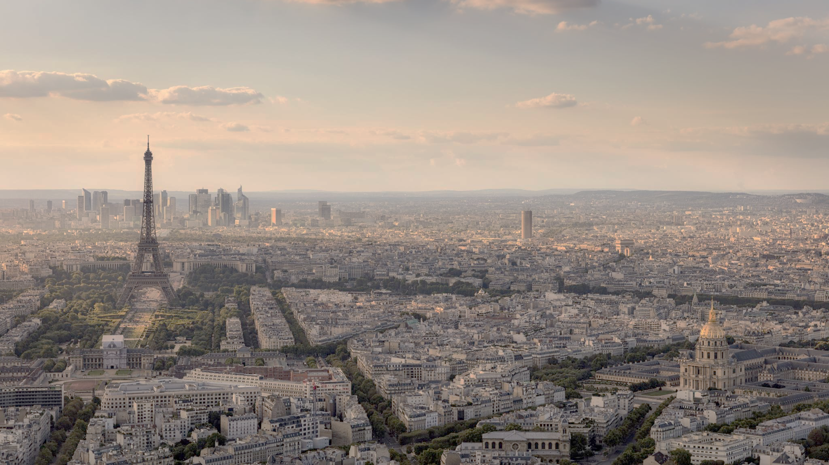
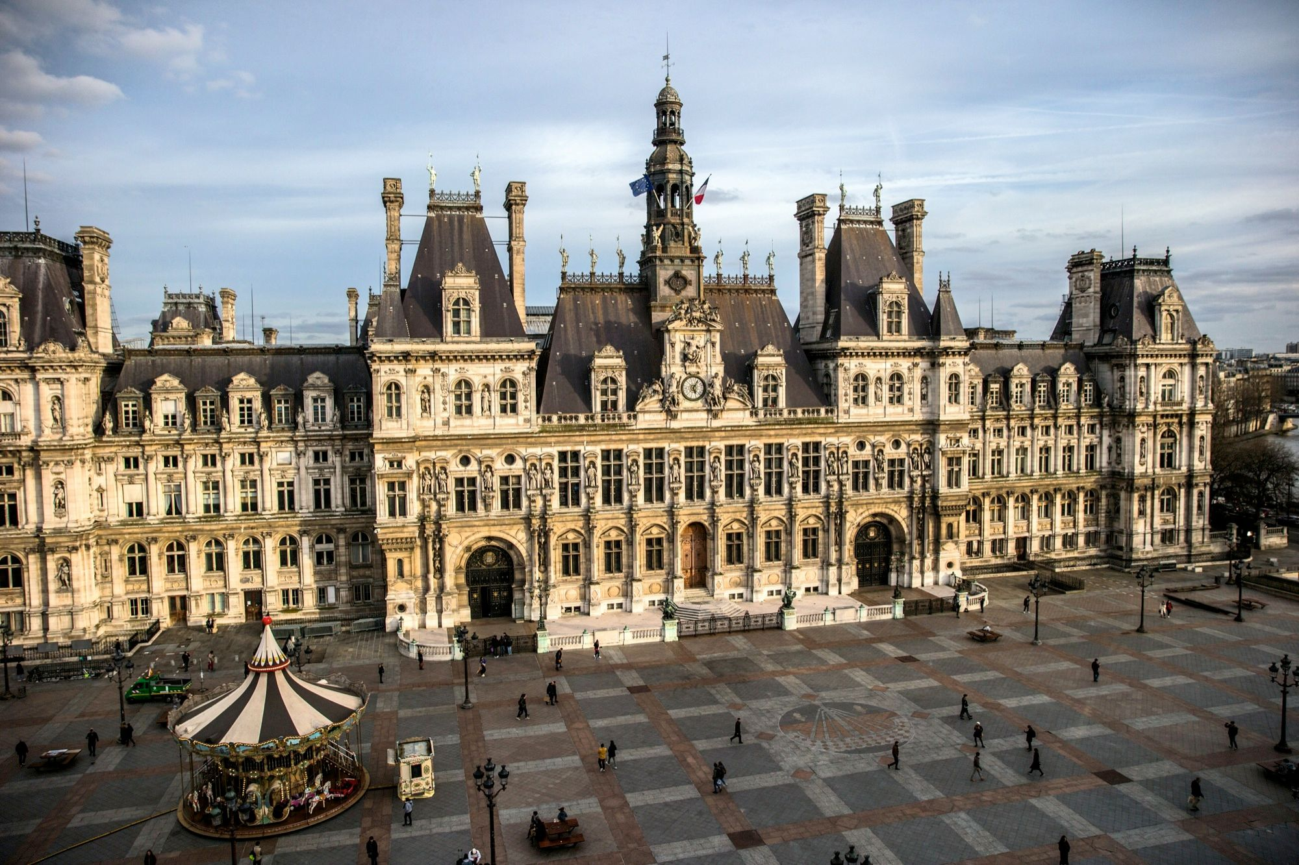
La Mairie de Paris au cœur des défis d'une capitale mondiale
Une administration au service de 2,1 millions d'habitants et de millions de visiteurs.

Slide 2

Qui sommes-nous ?
Nos Usagers
2,1M d'habitants, 30M+ de visiteurs/an.
Notre Moteur
Plus de 51 000 agents mobilisés chaque jour pour faire vivre Paris.
Notre Empreinte
Plus de 1 200 sites municipaux
Nos Satellites
Un écosystème d'établissements publics et de SEM
Cette photo par Auteur inconnu est soumise à la licence CC BY-SA-NC

Slide 3

Servir Paris des missions clés et les moyens alloués
Budget global annuel
~ 11,3 milliards € pour 2024
Budget global annuel
~ 11,5 milliards € pour 2025
Focus : Propreté et déchets
316 millions € investis, soit ≈ 3 % du budget global.
Cette photo par Auteur inconnu est soumise à la licence CC BY-NC

Slide 4

La DSI piloter la modernisation de la Ville
L'Équipe
~ 580 collaborateurs dédiés au numérique
Le Budget
46,8 M€ alloués à la transformation numérique et à la maintenance.
Cette photo par Auteur inconnu est soumise à la licence CC BY-SA

Slide 5

Des projets concrets pour un service public augmenté
Open Data
- Rendre les données de la Ville (budgets, arbres, chantiers) publiques et accessibles.
- Passer d'une administration fermée à une administration plateforme.
- Permet à des tiers (entreprises, citoyens) de créer de nouveaux services via des API.
Le Budget Participatif
- Donner aux Parisiens le pouvoir de proposer et de voter des projets.
- Gérer un processus démocratique complexe (dépôt, analyse technique, vote sécurisé) pour 100M€ par an.
- Utilise le framework maison Lutece pour assurer un service de démocratie en ligne à grande échelle.

Slide 6
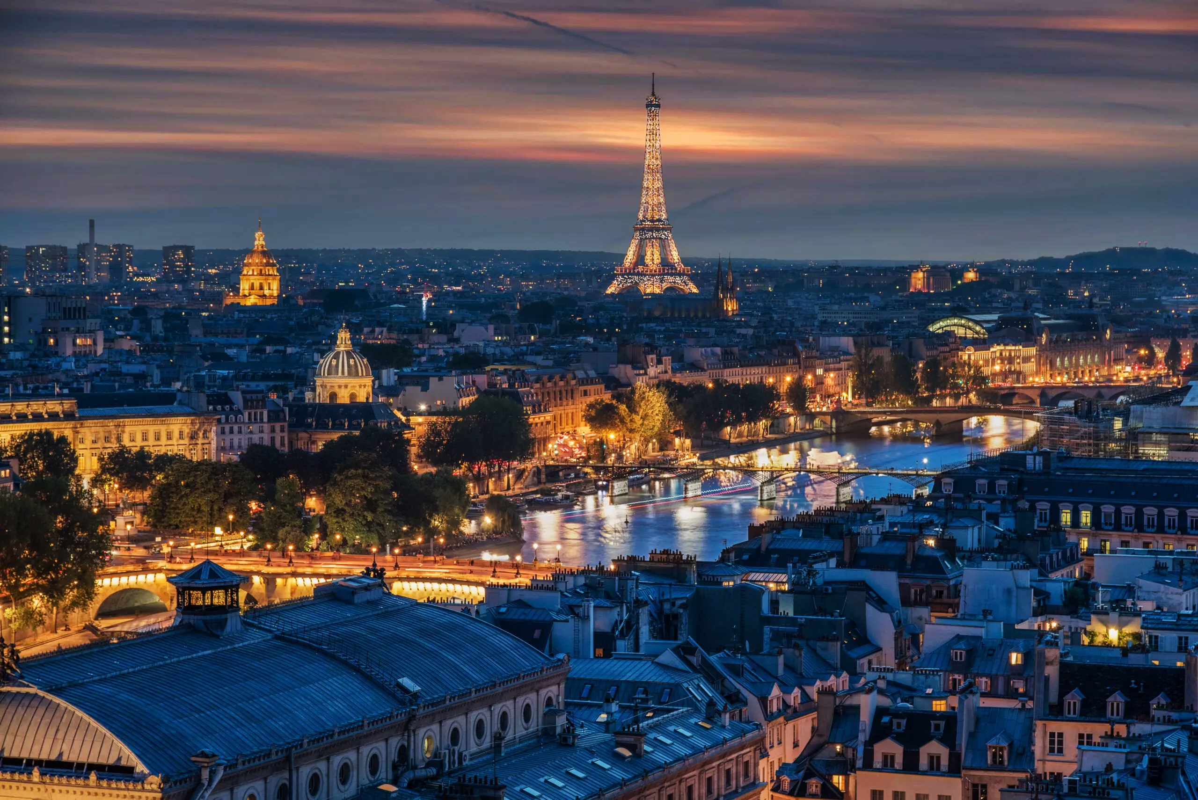
Nos défis sécuriser le présent, construire l'avenir
Sécurité
Protection des Données Supervision 24/7
Culture & Facteur Humain
IA
Optimisation des Services
Assistance & Relation Usager
Perspectives
Numérique Responsable

Slide 7
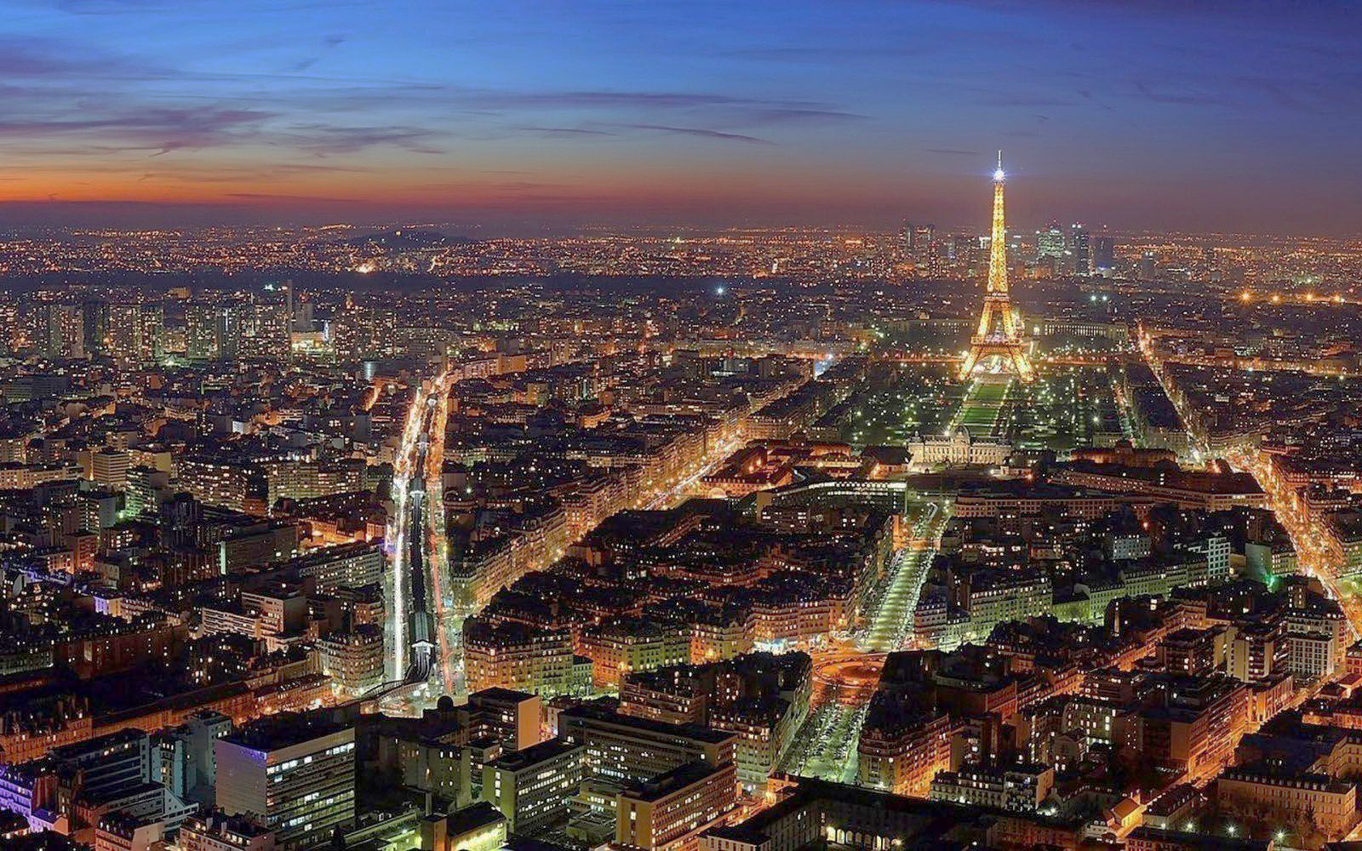

Une culture de l'engagement et du développement
1. Recrutement : Deux voies d'accès
- Voie 1 : Les concours de la fonction.
- Voie 2 : Les contractuels pour les expertises pointues.
2. Profils : La force de la diversité
- Équipes IT mêlant des parcours publics et privés.
- Mixité des formations : Ingénieurs, Universitaires et techniciens spécialisés.

Slide 8
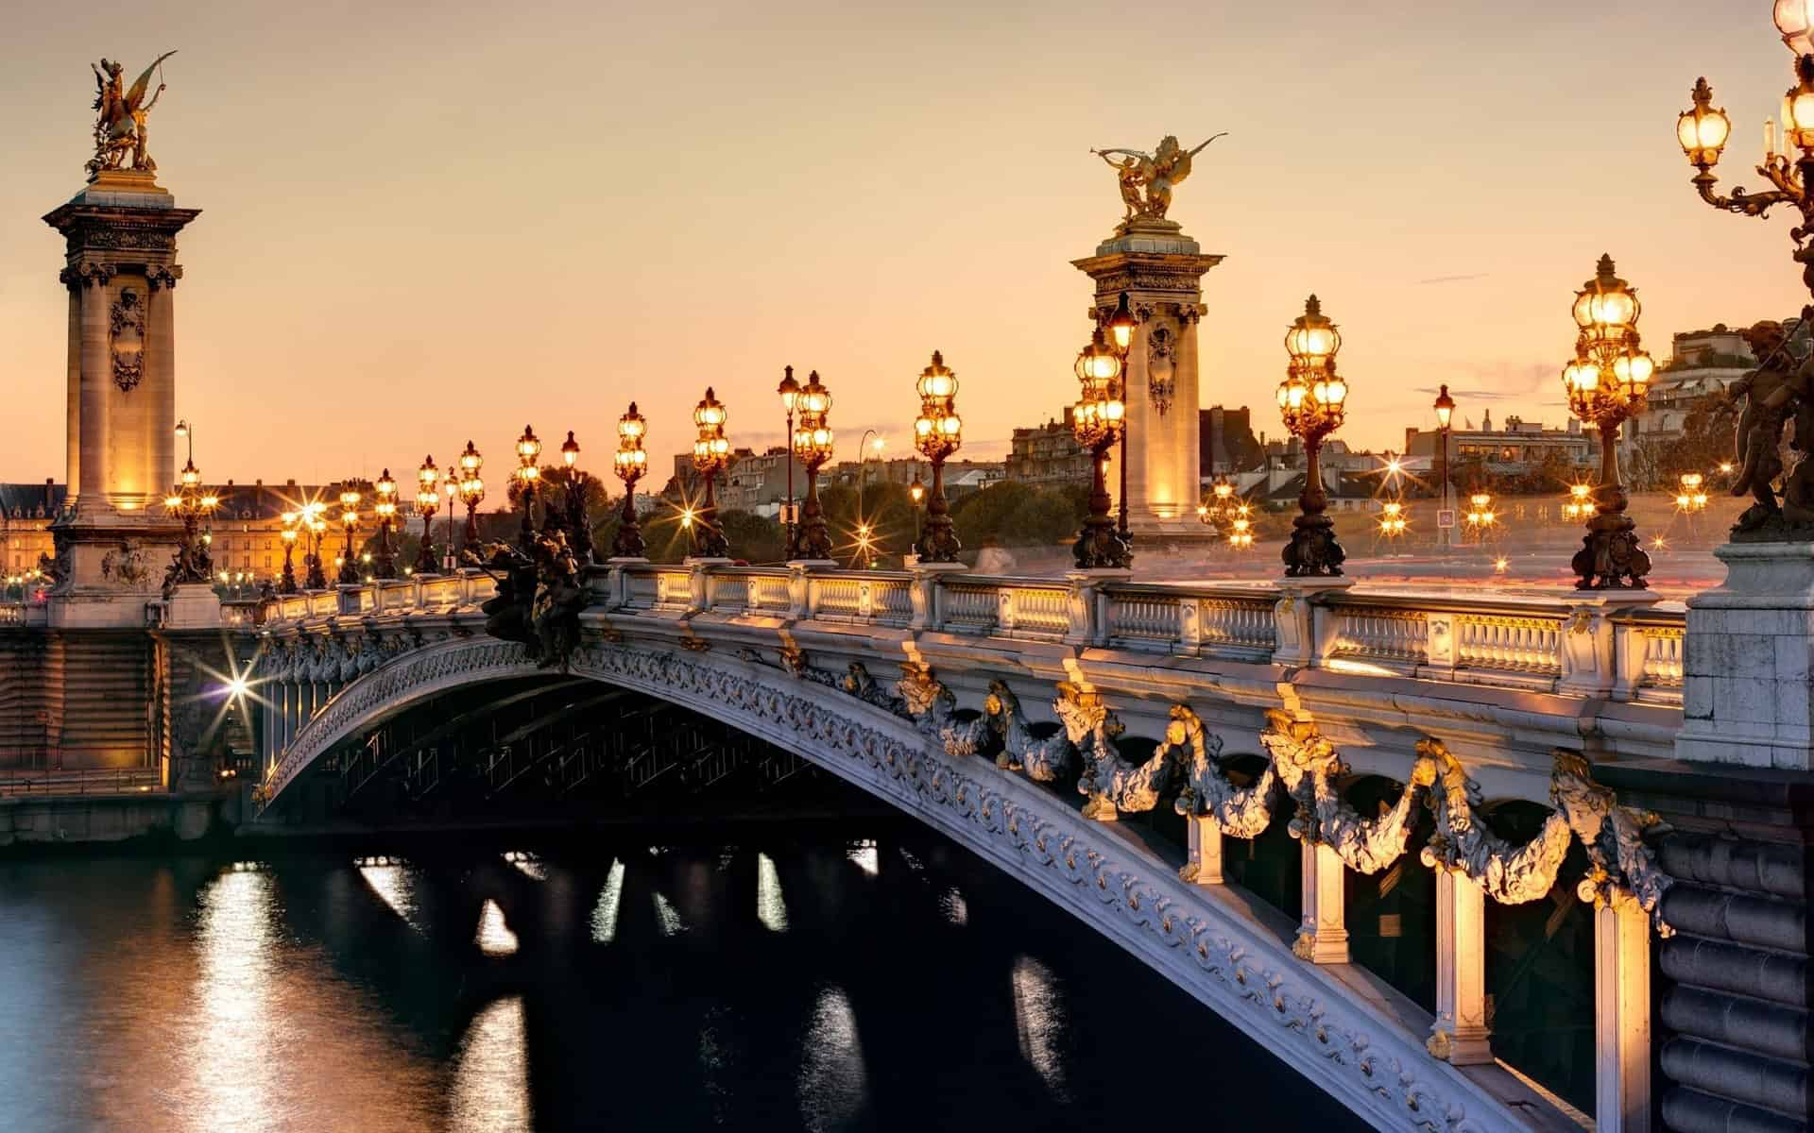
Merci pour votre écoute !
"Travailler à la Mairie de Paris, c'est donner du sens à son expertise au service d'une ville en mouvement."
LEMAIRE Hugo, ZHAO Anthony, NIKIEL Patrick

